Slide 1

6 КЛАСС

Slide 2


Муниципальное общеобразовательное бюджетное учреждение «Средняя общеобразовательная школа №2» Пожарского муниципального округа
Имя прилагательное.
Повторение изученного в 5 классе.
Составила: Банюшевич Любовь Николаевна, учитель русского языка и литературы

Slide 3


Цель:
Вспомнить сведения об имени прилагательном
Повторить правописание имён прилагательных,
синтаксическую роль в предложении

Slide 4


Задачи урока:
образовательные:
- углубить понятие о роли имени прилагательного в речи;
- формирование умения обосновывать выбор падежных окончаний прилагательных;
- определять синтаксическую роль прилагательных в предложении.
развивающие:
- развивать мыслительные способности учащихся при выполнении логических операций распознания имён прилагательных в тексте
воспитательные:
- привить любовь к языку через выразительные возможности прилагательных, помочь учащимся понять эстетическую функцию слова, использовать прилагательные в устной и письменной речи

Slide 5

Повторяем то, что знаем, вспоминаем, что забыли
Сегодня мы совершаем путешествие в город Прилагатенск. Но чтобы отправиться туда, нужно отгадать кое-что. Уже в самом названии части речи- прилагательное содержит намёк.
-Как вы думаете, на что?
(Слово должно к чему-то прилагаться, присоединяться)
- К какой же части речи, к каким словам присоединяется прилагательное
Ответить на вопрос нетрудно. Посмотрите на классную комнату, где много предметов. Что вы можете сказать о них? Какие они? Каждый из вас ответит по- разному, но обязательно к слову присоединит прилагательное.

Slide 6
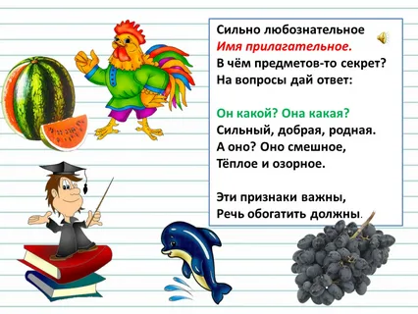
Вывод 1 Прилагательные очень хорошо дружат с существительными.
Задание.
Назовите 2-3 прилагательных к данным существительным.
Салат(какой?)
Книга(какая?)
Платье(какое?)
Конфеты(какие?)
Хвост(чей?)

Slide 7
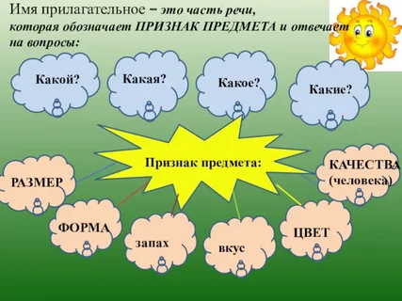
Вывод 2 Прилагательное обозначает признак предмета и отвечает на вопросы
Я слово замечательное,- Сказало прилагательное,- Я равного себе не знаю:
Я признаки обозначаю. Без признаков предмета нет – Об этом знает целый свет.
Определяю я предметы, Они со мной весьма приметны Я украшаю вашу речь Меня вам надо знать, беречь.

Slide 8
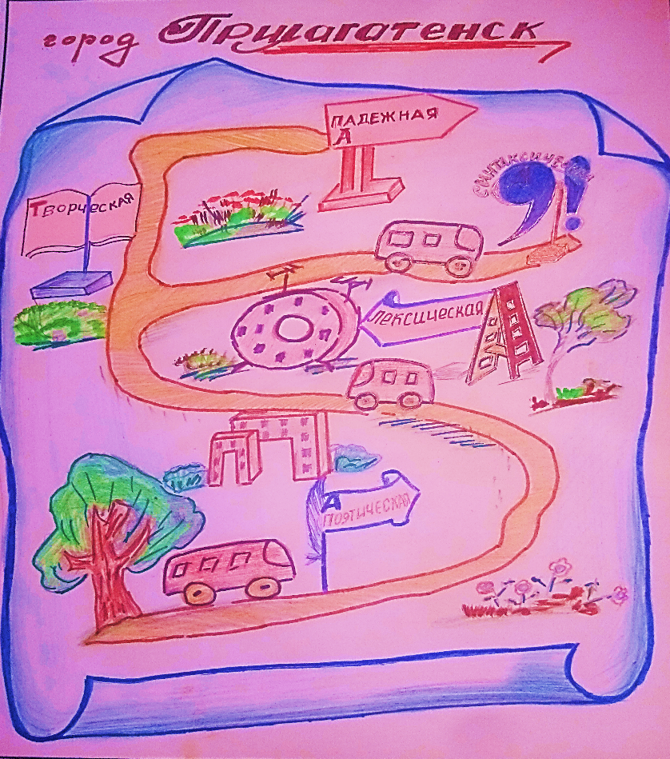
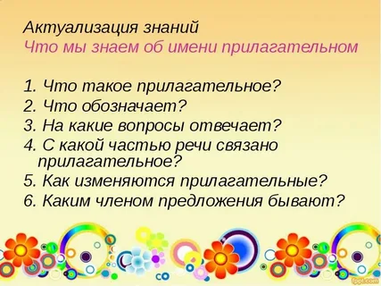
Теперь откроем волшебным ключом дверь в город Прилагатенск

Slide 9

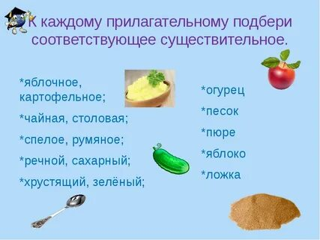
Остановка1 «Поэтическая»
Подобрать прилагательные
Вьюга, _ _ _ пурга, (снежная)
Напряди нам пряжи,
Взбей_ _ _снега,(пушистые)
Словно пух_ _ _(лебяжий).
Вы, _ _ _ ткачи,(проворные),
Вихри и метели,
Дайте _ _ _ парчи (радужной)
Для _ _ _ елей(косматых)

Slide 10
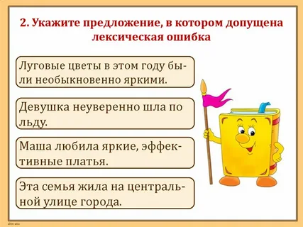
Остановка 2 «Лексическая»
Дать толкование слов
Лиловый (светло-фиолетовый, цвета сирени или фиалки)
Пунцовый (тёмно-красный, или ярко-красный с фиолетовым оттенком)
Гигантский (необыкновенно высокий)

Slide 11
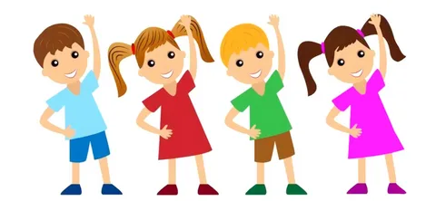

Физминутка
А сейчас все дружно встали, Отдохнём, как на привале. Вправо, влево повернись, Поклонись и поклонись! Руки вверх, руки вбок И на месте прыг да скок! А теперь бежим вприпрыжку Молодцы вы, ребятишки.

Slide 12

Остановка 3 «Падежная» Как определить падеж прилагательных?
Прилагательные имеют окончания в единственном числе
В мужском и среднем роде | В женском роде
Р.п.-ого(-его) | В.п. –ую (-юю)
Т.п. –ым (-им) | П.п. –ой (-ей)
П.п. –ом (-ем)
В зимн_ лесу,
в осенн_ пору,
на лесн_ полянке,
весенн_ травой,
при сильн_ горении,
зимн_ пейзаж,
на чудесн_ аллее,
весенн_ воды.

Slide 13
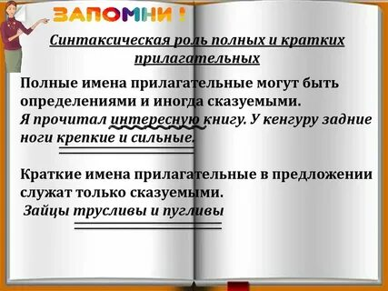
Остановка 4 «Синтаксическая» Найдите прилагательные, определите их синтаксическую роль.
Там небеса и воды ясны!
Там песни птичек сладкогласны!
О родина, все дни твои прекрасны!
Где б ни был я, но всё с тобой Душой.
Путь в дремучих лесах – это километры тишины, безветрия.

Slide 14

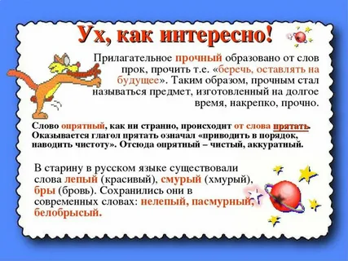
Остановка 5 «Творческая»
Добавьте к зарисовке имена прилагательные, напишите мини-сочинение.
Утро. Рассвет. Озеро. Лилии. Туман. Тишь.

Slide 15


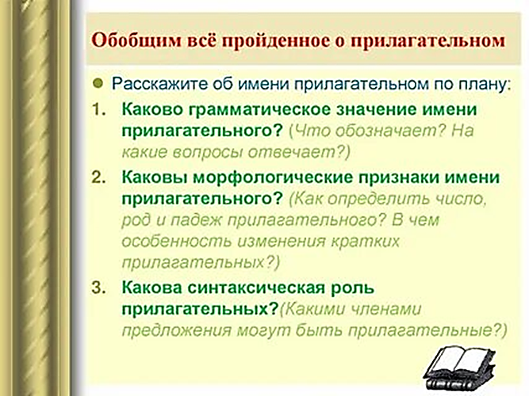

Slide 16
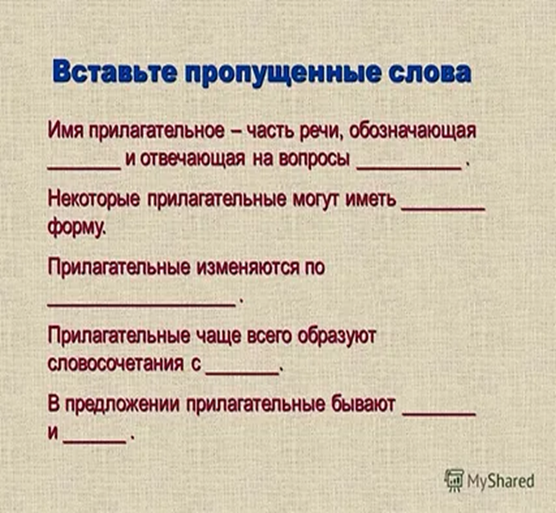
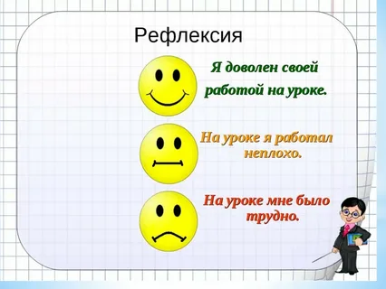

Slide 17



